Slide 1
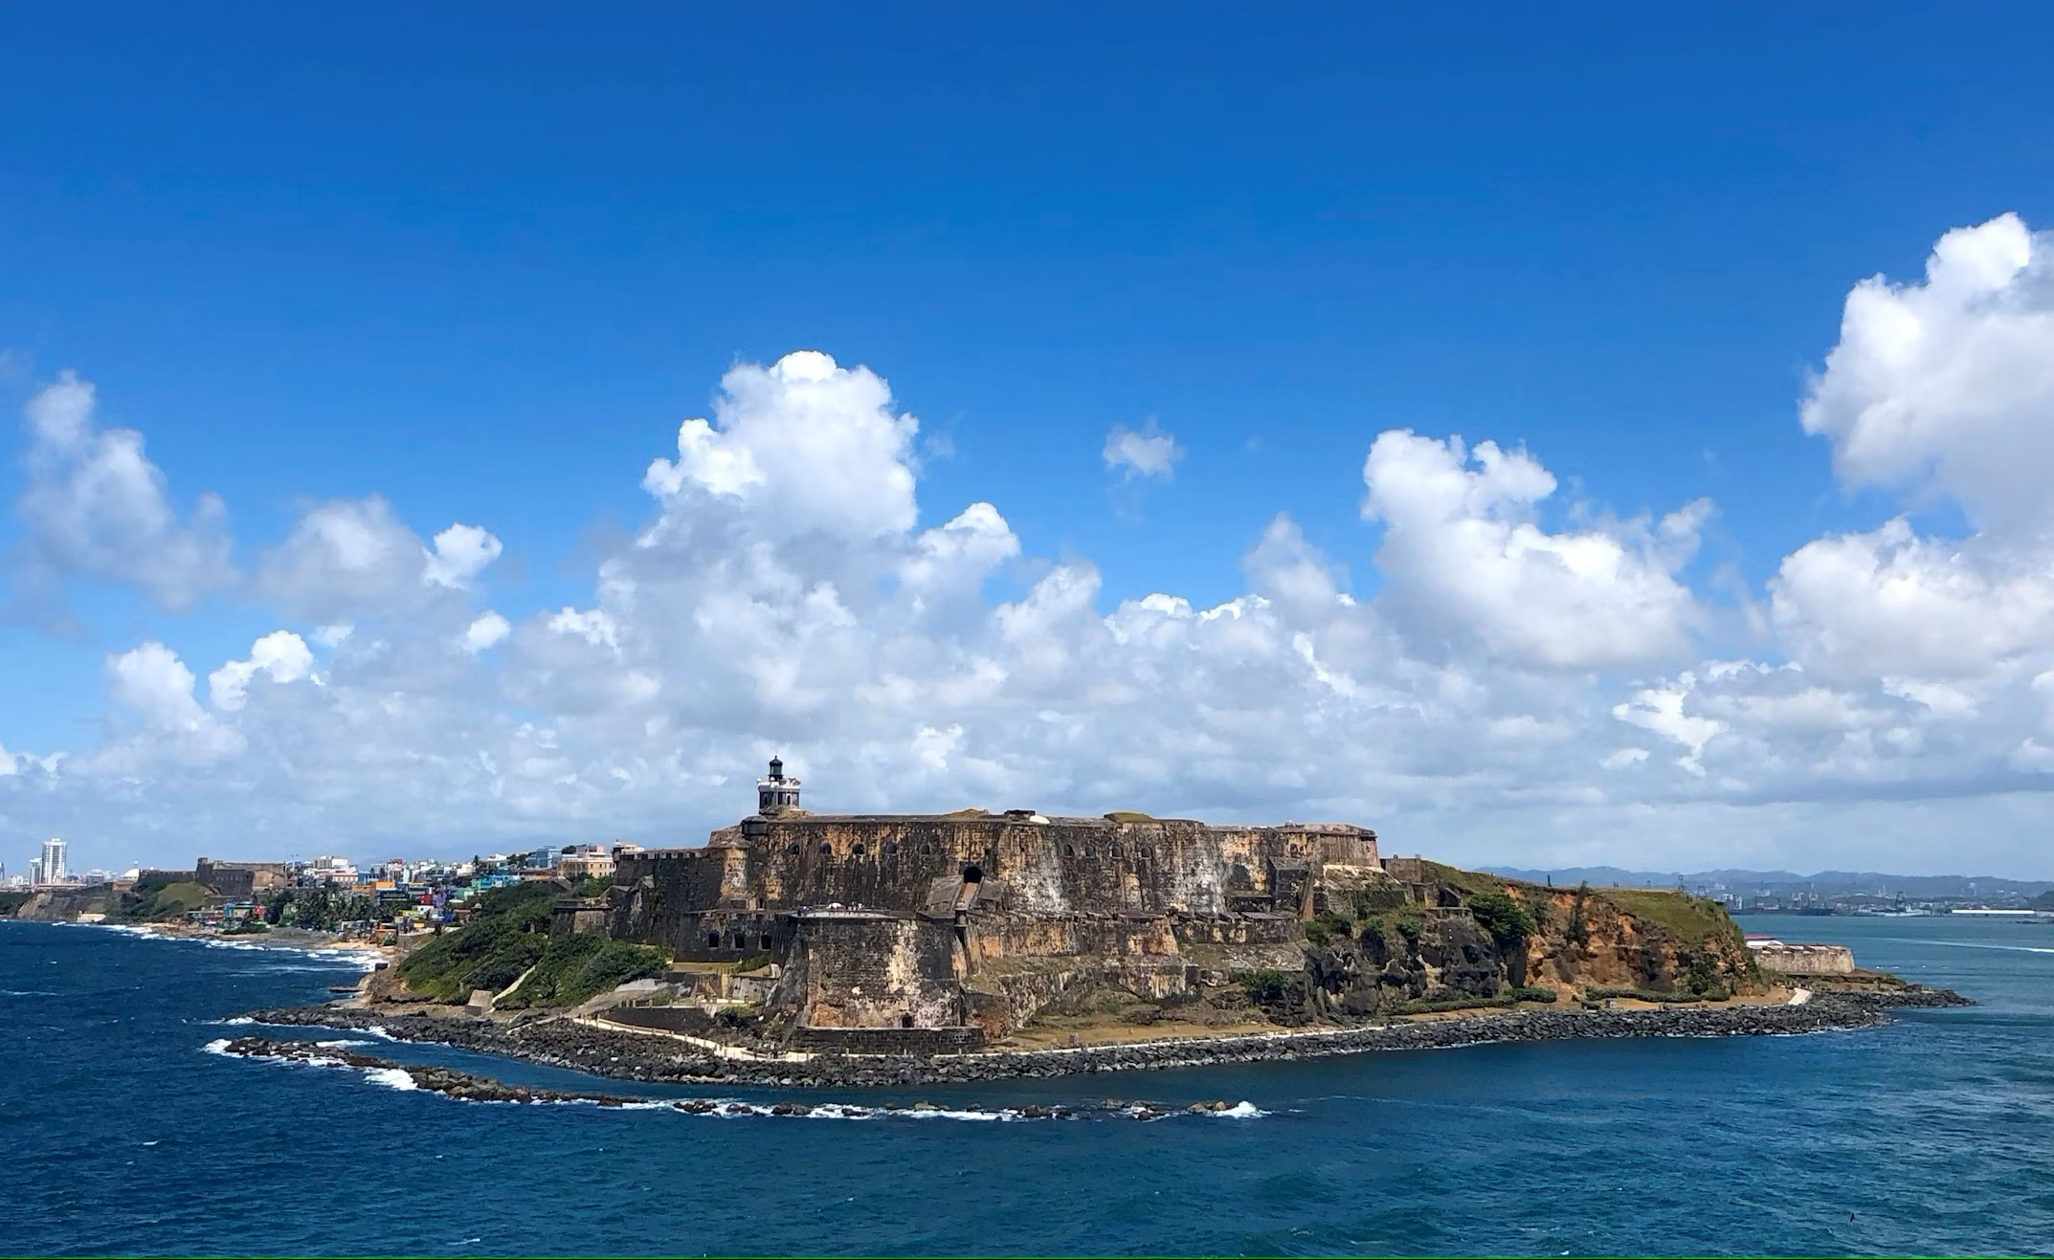


Foraminiferal Diversity:
“Island Effect” vs “Estuarine Paradox”
Palestra
Prof. Dr. Michael Martínez-Colón
Florida A&M University
Dia 17/07/2025 às 14:00 h.
Local:
Universidade Federal do Estado do Rio de Janeiro – UNIRIO
Instituto de Biociências
Auditório Tércio Pacitti
Informações: lazaro.laut@unirio.br

